Slide 1
ONLINE
BOOKSTORE
- 5조 -
김현지
이제호
임재헌
Notes:
안녕하세요. 5조 발표를 맡은 ㅇㅇㅇ 입니다. 저희조는 온라인 서점을 주제로하여 흔히 사용하시는 교보문고온라인,알라딘 등과 같은 온라인 서점에서 사용하시는 회원가입, 로그인, 도서구매, 구매내역 확인, 문의글작성등의 기본적인 구현을 하였습니다.

Slide 2

DIVISION
김현지
- 주문 관리
- 결제 관리
- 데이터 관리
- 메소드 구현
- PPT 작성
- ERD 설계
- 장바구니 관리
- 게시판 관리
- 메소드 구현
- 발표
이제호
- 요구사항 작성
- 회원 관리
- 상품 관리
- 관리자 페이지 관리
- 메소드 구현
임재헌
Notes:
업무분장내용설명
최종적으로 테스트 및 오류 수정 같이

Slide 3
INDEX
01
요구사항
02
ERD
03
구현
04
테스트
Notes:
발표의 진행은 이와 같습니다. 요구사항을 정리한 후 ERD를 설계하고 실제 구현된 ERD와의 비교를 합니다. 이후 구현된 메서드를 통해 실제 콘솔화면에서 어떻게 진행되는지 간략하게 보여드리고자 합니다.

Slide 4
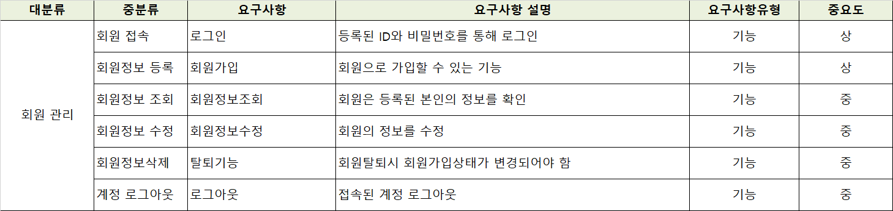
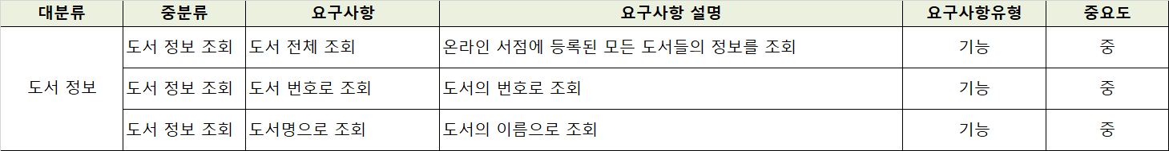
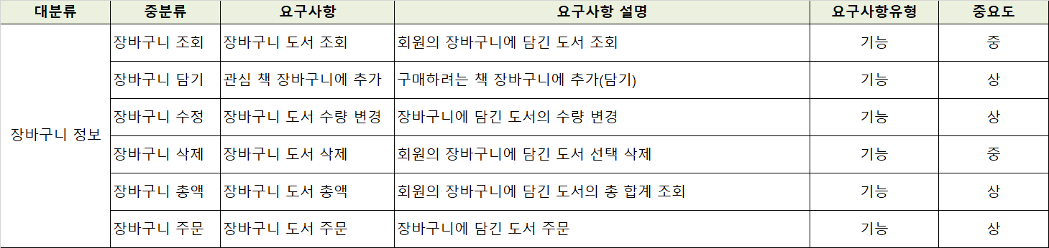
요구사항관리
요구사항
Notes:
요구사항 리스트는 보시는 바와 같으며 중요도에 따라 상 중 하로 나누어서 작성하였습니다.
화살표로 체크된 부분은 다음에서 보실 화면에서 확인하실 수 있도록 구현과 테스트화면을 추가하였으니 자세한 사항은 구현화면과 함께 설명드리게습니다.

Slide 5
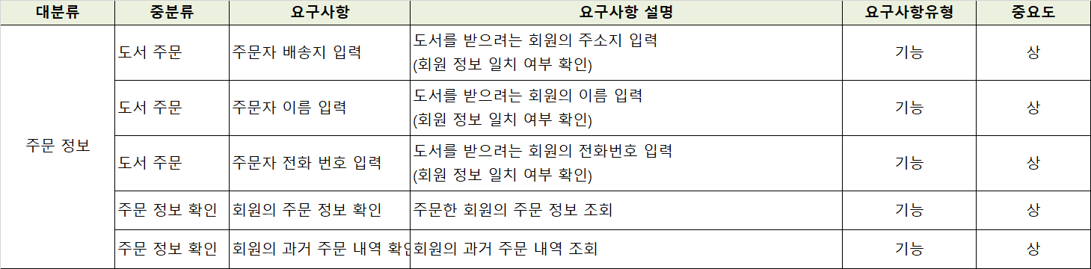
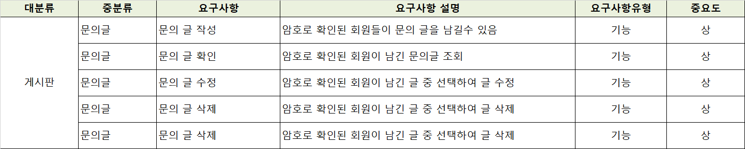
요구사항관리
요구사항

Slide 6
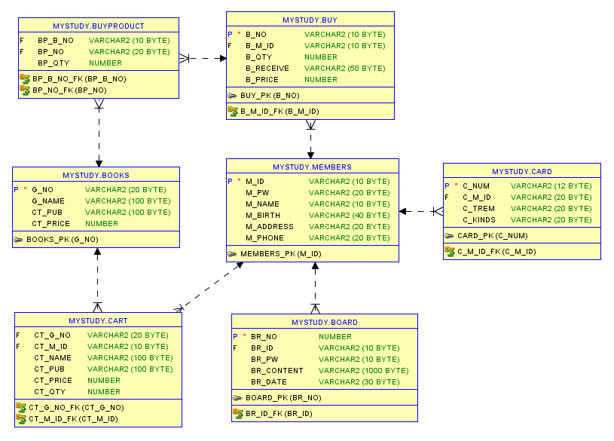
설계 ERD
ERD

Slide 7
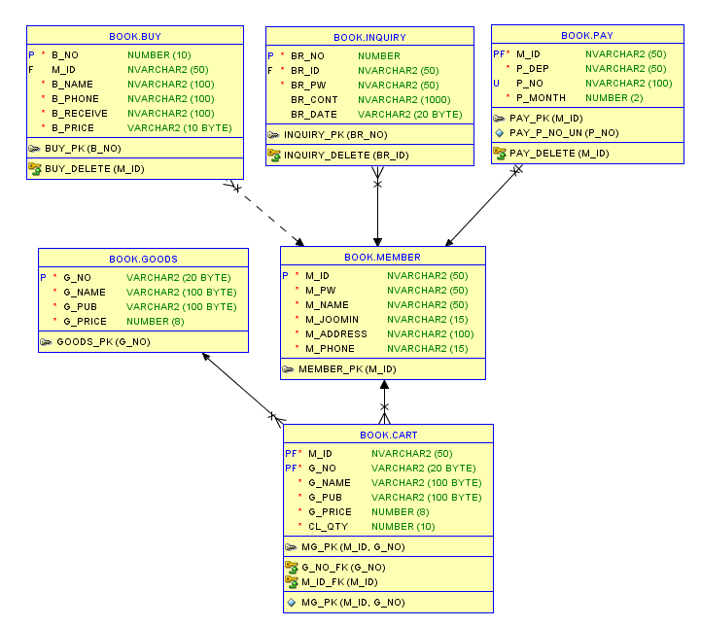
구현 ERD
ERD

Slide 8
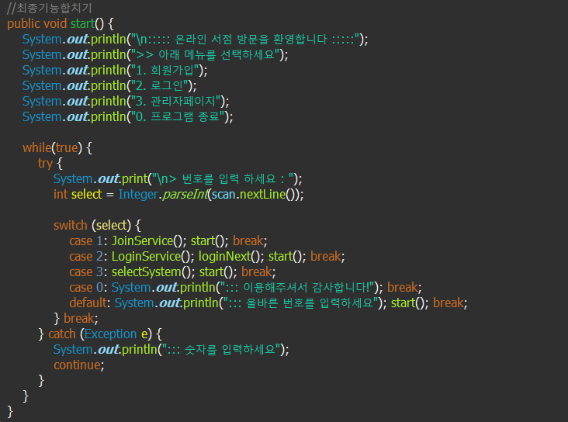
메서드 구현
구현하기 위한 START ()
구현
구현
Notes:
8

Slide 9
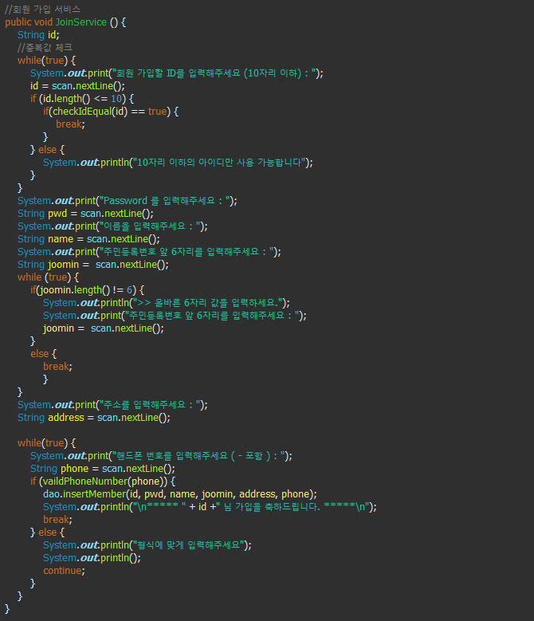
메서드 구현
회원 가입
구현
구현
Notes:
9

Slide 10
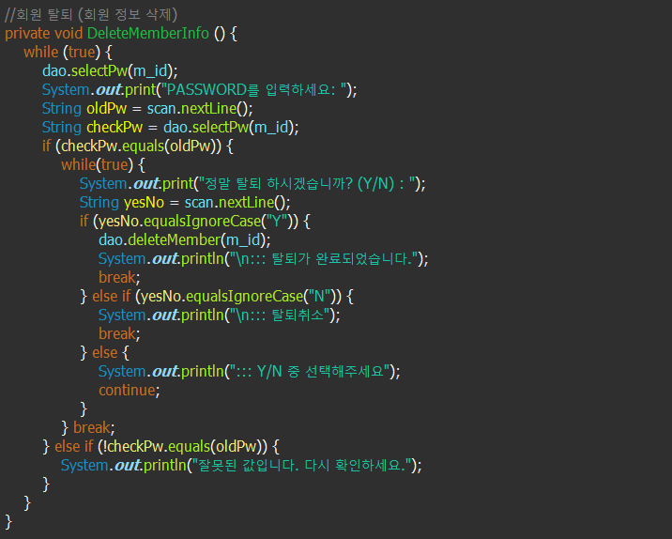
메서드 구현
탈퇴 기능
구현
구현
Notes:
10

Slide 11
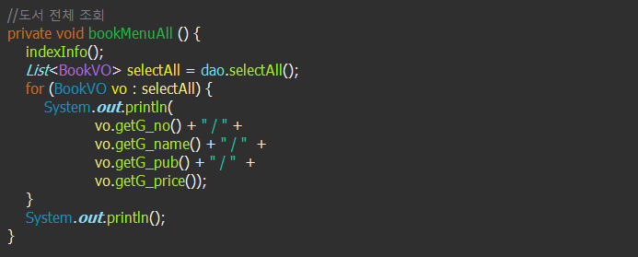
메서드 구현
도서 전체 목록 조회
구현
구현
Notes:
11

Slide 12
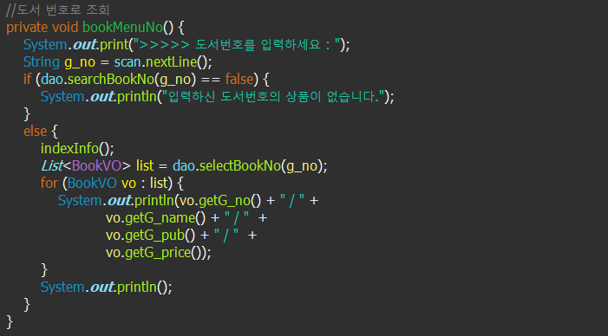
메서드 구현
도서 번호로 조회
구현
구현
Notes:
12

Slide 13
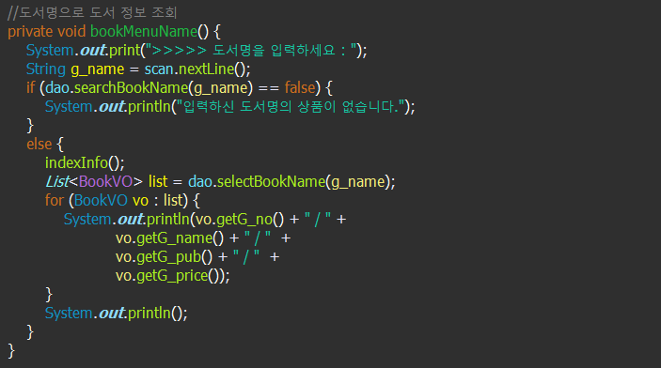
메서드 구현
도서 이름으로 조회
구현
구현
Notes:
13

Slide 14
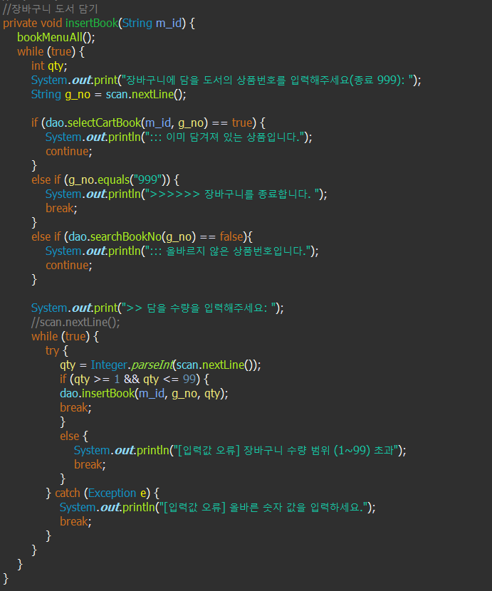
메서드 구현
장바구니에 책 추가
구현
구현
Notes:
14

Slide 15
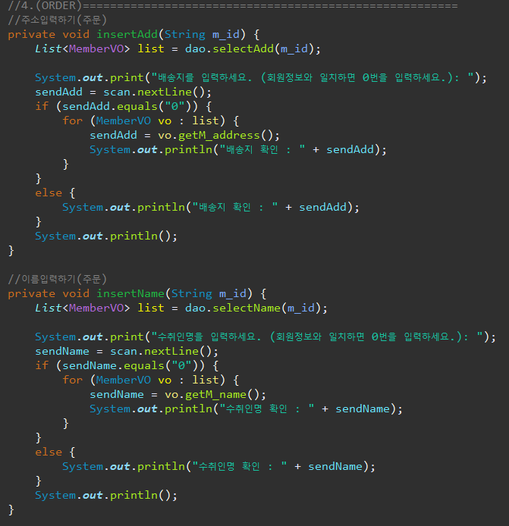
메서드 구현
장바구니 도서 주문
구현
구현
Notes:
15

Slide 16
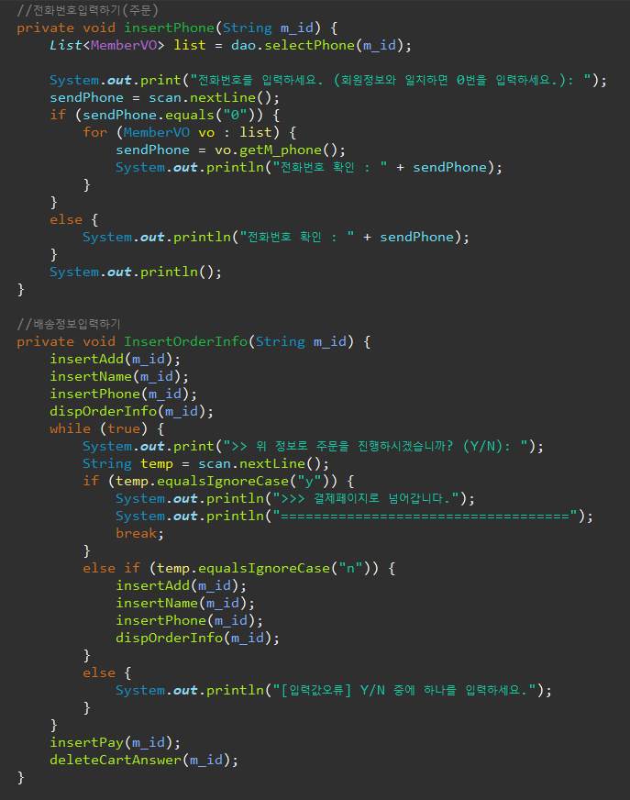
메서드 구현
장바구니 도서 주문
구현
구현
Notes:
16

Slide 17
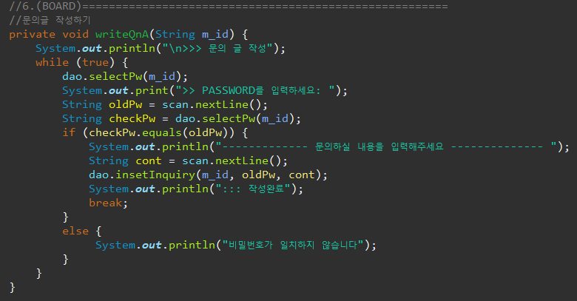
메서드 구현
문의 글 작성
구현
구현
Notes:
17

Slide 18
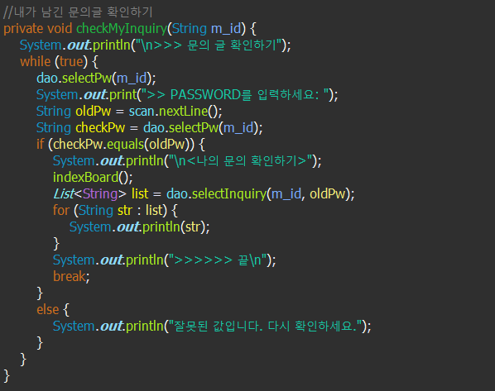
메서드 구현
문의 글 확인
구현
구현
Notes:
18

Slide 19
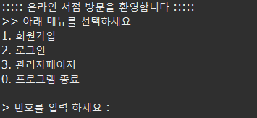
테스트 화면
Main()
테스트
테스트
Notes:
19

Slide 20
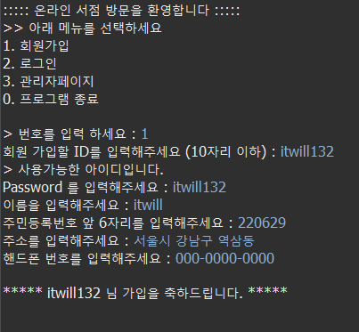
테스트 화면
회원 가입
테스트
테스트
Notes:
20

Slide 21
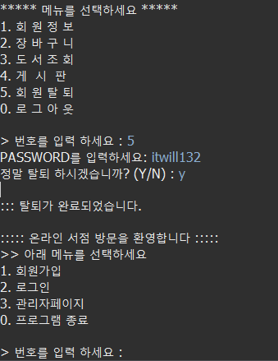
테스트 화면
탈퇴 기능
테스트
테스트
Notes:
21

Slide 22
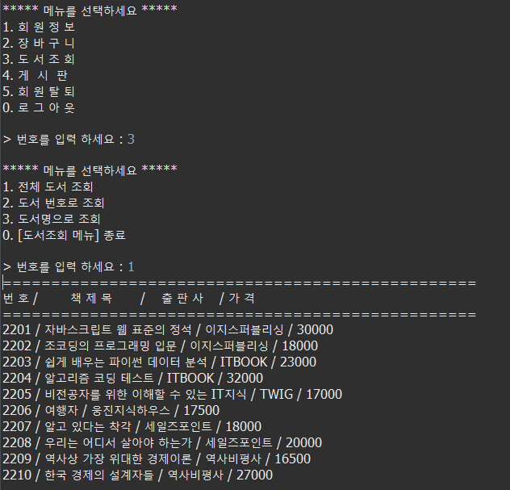
테스트 화면
도서 전체 목록 조회
테스트
테스트
Notes:
22

Slide 23
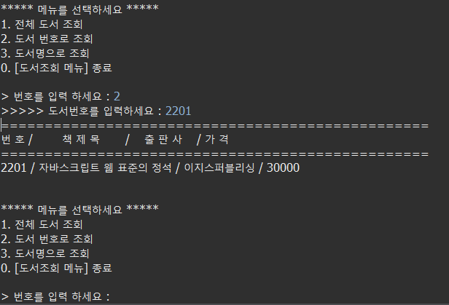
테스트 화면
도서 번호로 조회
테스트
테스트
Notes:
23

Slide 24
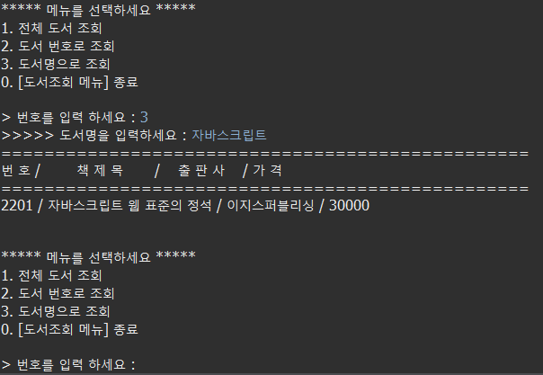
테스트 화면
도서 이름으로 조회
테스트
테스트
Notes:
24

Slide 25
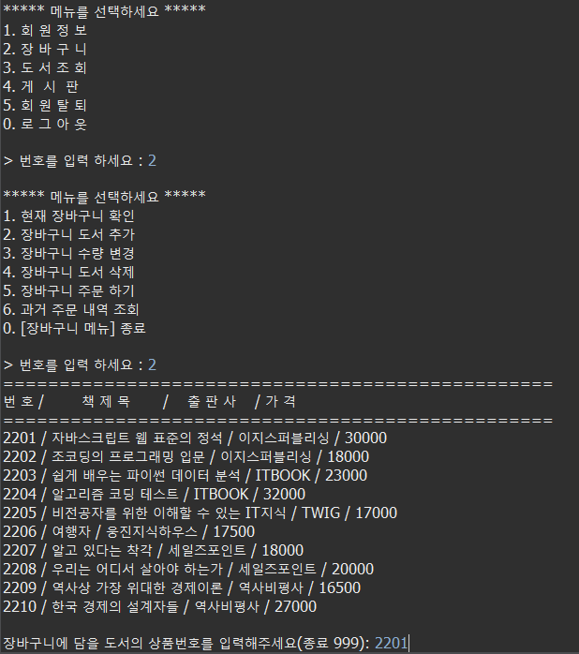
테스트 화면
장바구니에 책 추가
테스트
테스트
Notes:
25

Slide 26
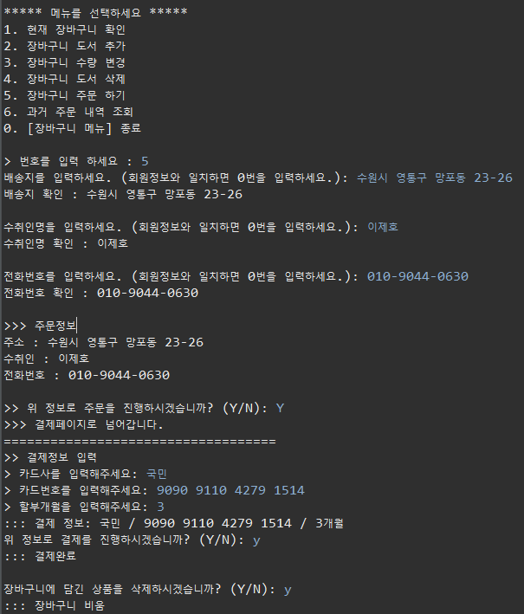
테스트 화면
장바구니에 책 주문
테스트
테스트
Notes:
26

Slide 27
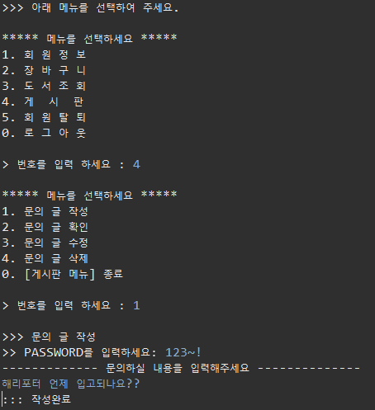
테스트 화면
문의 글 작성
테스트
테스트
Notes:
27

Slide 28
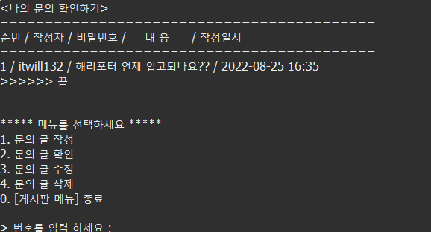
테스트 화면
문의 글 확인
테스트
테스트
Notes:
28

Slide 29

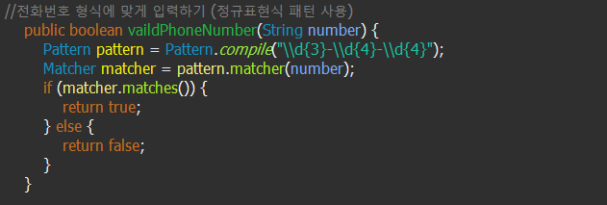
추천 코드
테스트
추천 코드

Slide 30
Thank You
For Listening

